Slide 1

好学的爸爸

Slide 2
学习目标
1.学会本课生字，注意多音字“好”的读音。认识4个偏旁。
2.理解课文内容，学习“爸爸”的好学精神。

Slide 3

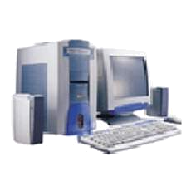
diàn nǎo 电 脑

Slide 4
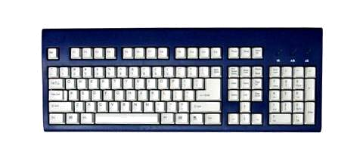
jiàn pán
键 盘

Slide 5
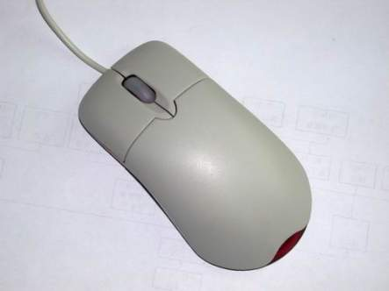
shǔ biāo
鼠 标

Slide 6
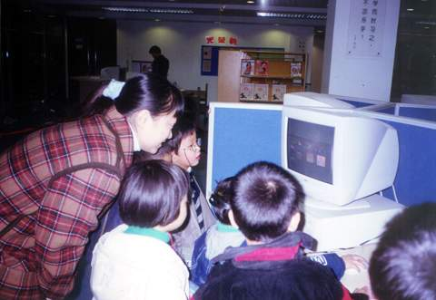
小朋友学电脑

Slide 7


读题质疑
“好学”是什么意思？

Slide 8


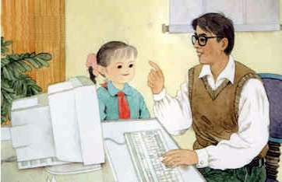
听课文朗读
要求：
1、注意生字的读音，初步理解生字词的意思。
2、标出自然段的序号

Slide 9
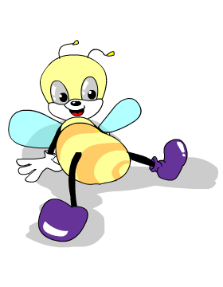
认一认，读一读。
hào jiá zī liào jiǎn
好 学 夹 资 料 简 单
jiàn xiàn yú wǎng
键 盘 现 在 业 余 上 网

Slide 10

写一写
学 爸 近 吃
完 饭 业 光 网

Slide 11
对照课文，在括号里填上自然段的序号。
（ ）爸爸很好学，每天晚上“充电”。
（ ）爸爸上业余电脑培训班学电脑。
（ ）爸爸现在是电脑高手。
第一自然段
第二到六自然段
第七自然段

Slide 12
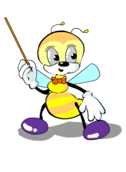
想一想，找一找。
课文中有哪些句子是讲爸爸好学的？你找到了吗？（用“﹏”标出）

Slide 13


口头填空
我的爸爸很（ ），最近（ ）吃完晚饭，（ ）夹着包往外走，说是（ ）去。
好学
一
就
“充电”
“充电”是什么意思？

Slide 14
口头填空
爸爸说：“（ ）会打字是（ ）。上网啦，制图啦······要学的东西可多啦。
光
远远不够的

Slide 15
读下面的句子，说说有什么不同。
爸爸把我要找的资料找到了。
爸爸在电脑前敲了几下键盘，鼠标点的飞快，一会儿就把我要找的资料找到了。

Slide 16
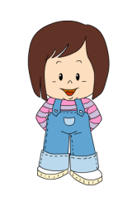
小组讨论
说一说爸爸为什么
会成为电脑高手？

Slide 17


写出带有下面偏旁的字，再组词。
宀（ ） 辶（ ）
饣（ ） 王（ ）

Slide 18
大家一起来造句。
爸爸一吃完晚饭，就夹着包往外走。
一······就······
爸爸现在可真是电脑高手了！
真是······

Slide 19
按课文内容填空。
爸爸不光会在电脑上（ ），还
会（ ）。
因为爸爸（ ），所以他成为
（ ）。

Slide 20
谢谢指导

